Slide 1
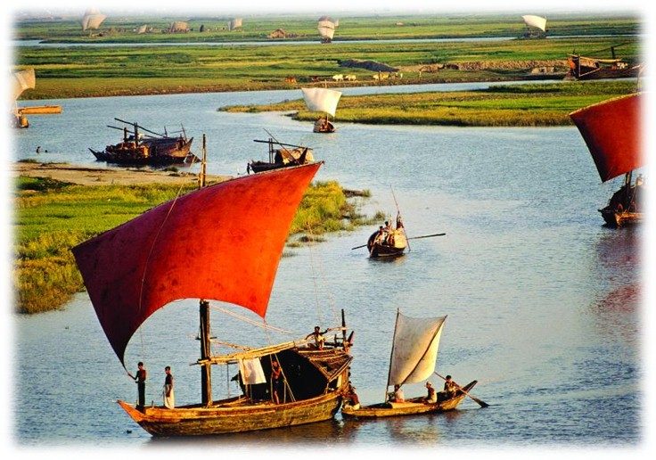
স্বাগতম
মো: রহমত আলী,সহকারী শিক্ষক(কম্পিউটার) সদকী ইসলামিয়া দাখিল মাদরাসা,কুমারখালী,কুষ্টিয়া। ০১৭৮৪৭৩৮০০২

Slide 2
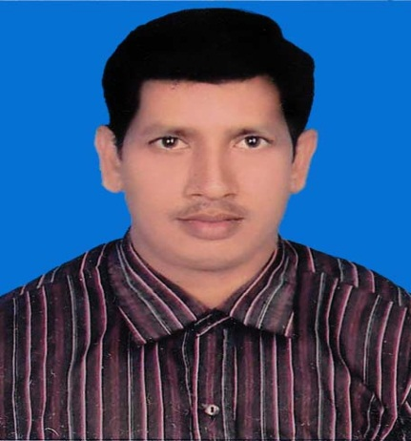
পরিচিতি
শিক্ষক পরিচিতি
পাঠ পরিচিতি
শ্রেণি: পঞ্চম
মো: রহমত আলী (রহমান)
সদকী ইসলামিয়া দাখিল মাদরাসা
কুমারখালী, কুষ্টিয়া।
E-mail: rahmat132005@gmail.com
Mobile: 01784738002
পাহাড়পুর ও ময়নামতি

Slide 3
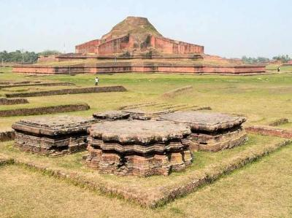
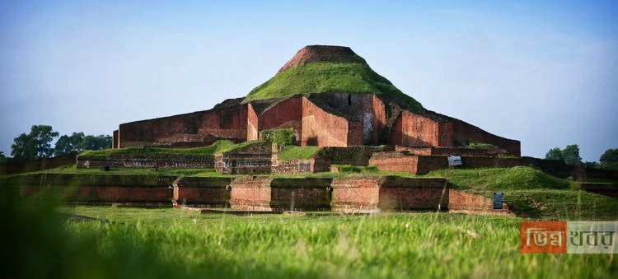
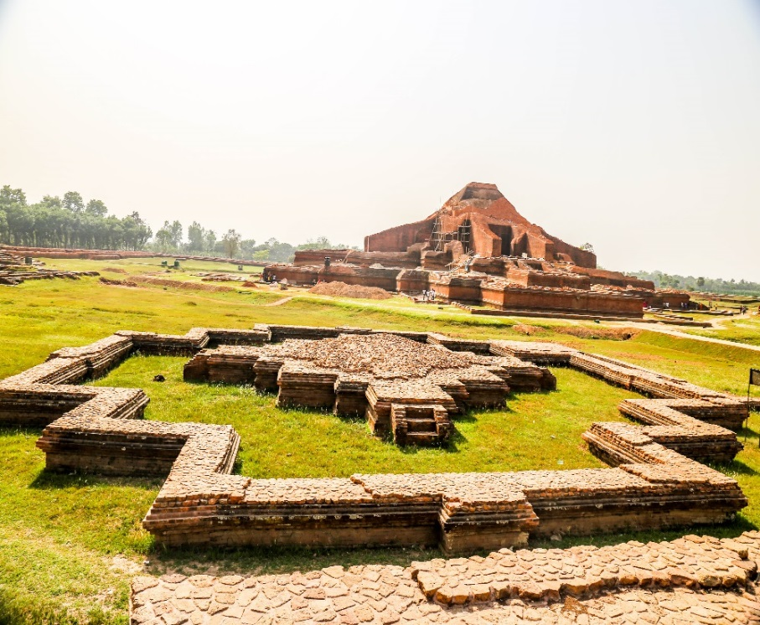
এস আমরা কিছু ছবি দেখি বলতো এগুলো কিসের ছবি....
সোমপুর বিহার
সোমপুর বিহার
পাহাড়পুর “সোমপুর মহাবিহার”

Slide 4
এসো আমরা একটি ভিডিও চিত্র দেখি..
ভিডিও চিত্র
এবার তোমারা বলতো ভিডিওটি থেকে কী দেখতে পেলে?

Slide 5
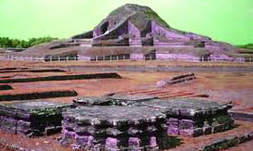
পাঠ শিরোনাম
সোমপুর বিহার
সোমপুর বিহার
আজকের পাঠের বিষয়- সোমপুর মহাবিহার ”

Slide 6
শিখনফল
এই পাঠ শেষে শিক্ষার্থীরা...
সোমপুর মহাবিহার কোথায় এবং কোন রাজার আমলে নির্মিত তা বলতে পারবে।
সোমপুর মহাবিহারে কী কী নিদর্শন পাওয়া গেছে তা বলতে পারবে।

Slide 7
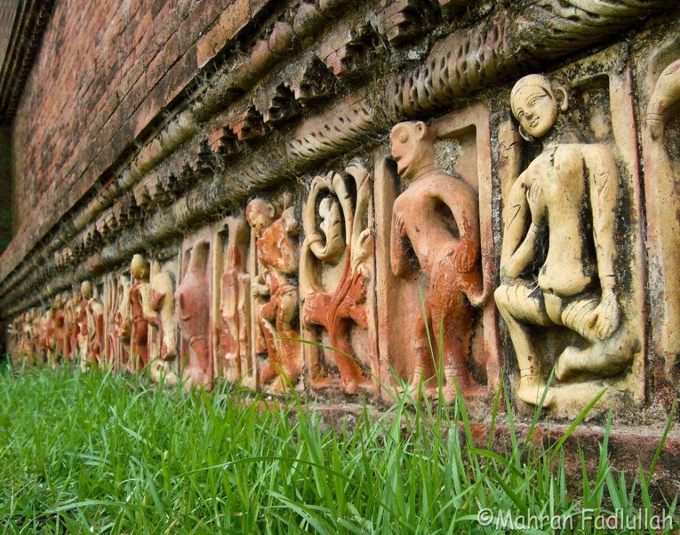
সোমপুর মহাবিহার কোথায় অবিস্থত?
এই ঐতিহাসিক নিদর্শনটি নওগাঁ জেলার পাহাড়পুরে অবস্থিত। একে ‍‍‌‌‌‌সোমপুর মহাবিহার বলে।

Slide 8
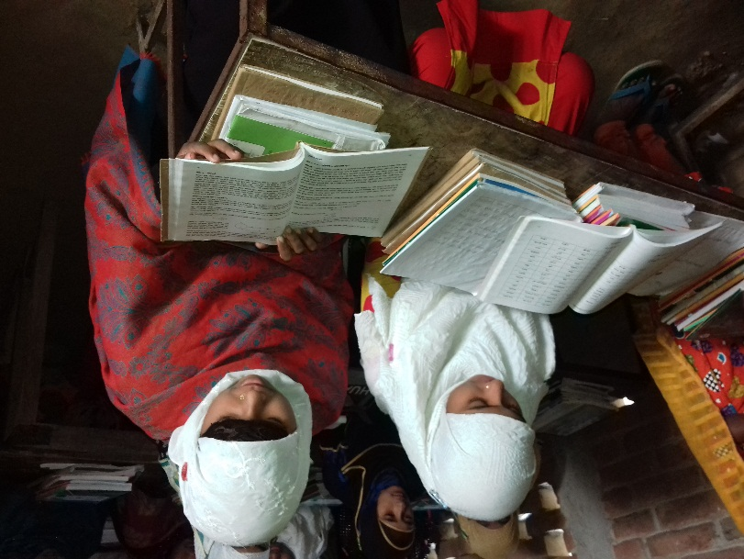
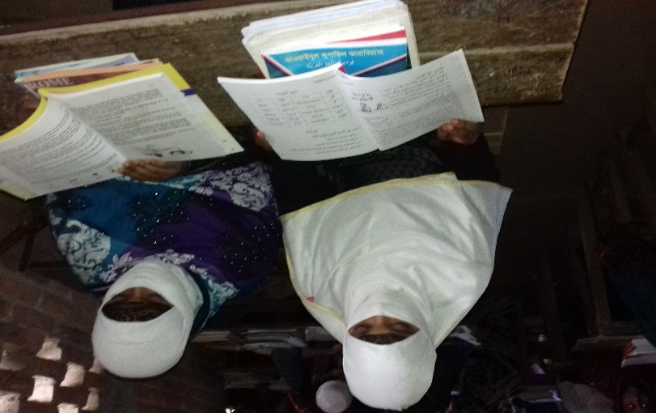
জোরায় কাজ
সোমপুর মহাবিহার কত খ্রিষ্টাব্দে, কোন রাজার আমলে নির্মিত?

Slide 9
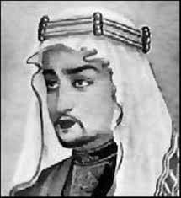
সোমপুর মহাবিহার কোন রাজার আমলে নির্মিত?
সোমপুর বিহার
রাজা ধর্মপাল
৭৮১-৮২১ খ্রিষ্টাব্দে পাল রাজা ধর্ম পালের শাসনামলে ‍‍‌‌‌‌সোমপুরের মহাবিহার নির্মিত।

Slide 10
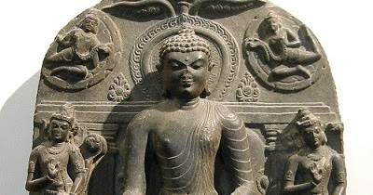
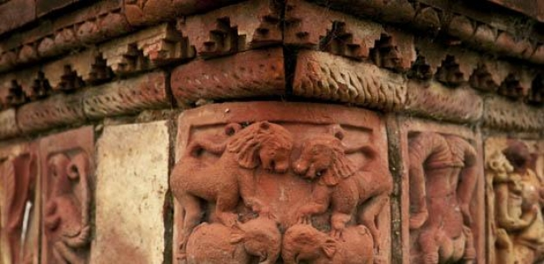
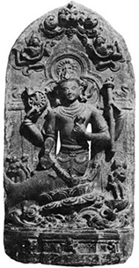
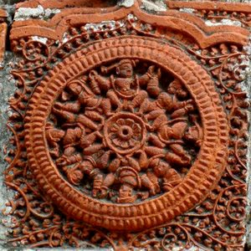
সোমপুর মহাবিহার কী কী নিদর্শন পাওয়া গেছে?
পুরা মাটির ফলক
পাথরের ভাসকার্য
পুরা মাটির ফলক
পাথরের ভাসকার্য
পুরা মাটির ফলক

Slide 11
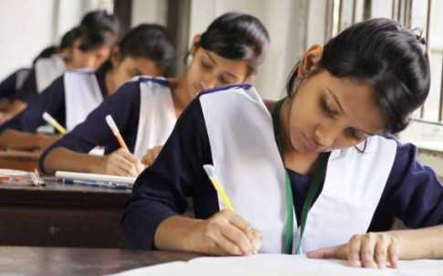
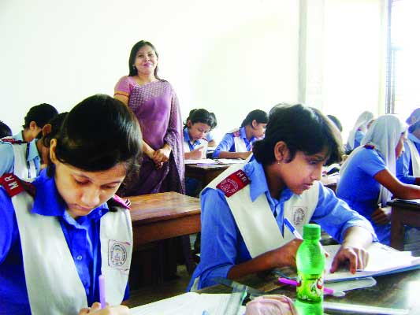
দলগত কাজ
পুড়ামাটির ফলক কি এবংপাথরের ভাসকার্য কাকে বলে লেখ?

Slide 12
মূল্যায়ন
সঠিক উত্তরটি চিহ্নিত করে বোর্ডে লেখঃ
১. সোমপুর মহাবিহার নির্মিত হয়েছে কত খ্রিষ্টাব্দে?
ক.৭৮১-৮২১
গ. ৬৮১-৭২৫
খ.৬৮১-৭২১
ঘ. ৮৮১-৯২১
২. সোমপুর মহাবিহার কোন রাজার আমলে নির্মিত ?
ক.সেন
গ.গুপ্ত
খ.পাল
ঘ. কোনটি নয়

Slide 13
মূল্যায়ন
সঠিক উত্তরটি চিহ্নিত করে বোর্ডে লেখঃ
৩. সোমপুর মহাবিহারে যে সব নিদের্শন পাওয়া গেছে।
i. পুড়া মাটির ফলক।
ii. পাথরের ভাসকার্য।
iii. প্রাচীন অনেক নির্দেশন।
নিচের কোনটি সঠিক?
ক. iও ii
খ. iও iii
গ. iiও iii
ঘ. i, iiও iii
৪. এই ঐতিহাসিক নিদর্শনটি কোন জেলা কোন সালে নির্মিত?
i. নওগাঁ জেলায়।
ii. রাঝশাহী জেলার বাগমারায়
iii. ৭৮১-৮২১ সাল।
নিচের কোনটি সঠিক?
ক. iও ii
খ. iও iii
গ. iiও iii
ঘ. i, iiও iii

Slide 14
বাড়ীর কাজ
সোমপুর মহাবিহার যাদুঘরে কয়েকটি নির্দশনের বর্ননা পড়ে আসবে।

Slide 15
ধন্যবাদ সবাইকে

